Slide 1
Türk İşaret Dili Alfabesi Algılama Uygulaması
Öğrenci NO: 02210224064
Hazirlayan: Amr Nawaf walidi
Ders: Yapay zeka

Slide 2
Amaç
Kişiselleştirilmiş bir veri kümesinin oluşturulması, genelleme için artırmanın uygulanması ve bir CNN modelinin eğitilmesi yoluyla sağlam bir TSL alfabe tanıma sistemi kurmaktır. Daha sonra sistem, uygulanabilirliğini göstermek için bir mobil uygulamada uygulama için doğruluk testine tabi tutulur ve test edilir.

Slide 3
Giriş
Diğer ulusal işaret dilleri gibi Türk İşaret Dili (TSL), Türkiye'nin sağır ve işitme güçlüğü çeken nüfusu için temel bir iletişim aracıdır. TSL, zengin yapısı, benzersiz sözdizimi ve grameri nedeniyle konuşulan Türkçeden farklıdır.
Derin öğrenmedeki ilerlemeler, bilgisayarlı görme alanında makinelerin görsel verileri yüksek doğrulukla yorumlamasını sağlamıştır. 1998'de LeCun tarafından tanıtılan ve 2012'de AlexNet ile popülerleşen Evrişimli Sinir Ağları (CNN'ler), özellikle el hareketi tanıma gibi görüntü sınıflandırma görevlerinde büyük başarı elde etmiştir

Slide 4
Giriş
Birkaç çalışma, işaret dili tanımada CNN'lerin kullanımını incelemiş olsa da (özellikle Amerikan İşaret Dili (ASL) için), Türk İşaret Dili hakkında çok az araştırma ve yaygın olarak erişilebilen veri kümeleri bulunmaktadır.
Bu proje, CNN tabanlı derin öğrenmeye dayalı statik bir TSL alfabe işareti algılama sistemi oluşturmaya odaklanmaktadır.

Slide 5
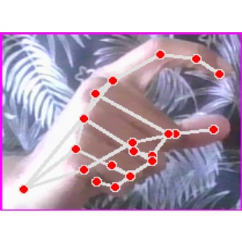
Veri Seti
Türkçe alfabe için el hareketlerinin fotoğraflanmasıyla kişisel bir veri seti oluşturuldu.
Görüntü toplama süreci, arka plan gürültüsünü önlemek için kontrollü ışık ortamında bir web kamerası kullanılarak gerçekleştirildi.
CVZone'un el algılama modülü, her kareden elin ilgi alanını kırpmak ve çıkarmak için kullanıldı
Daha sonra görsel değişkenliği azaltmak için boş bir arka plan üzerinde sabit bir boyuta (örneğin 300x300 piksel) normalleştirildi.
Her sınıfın yeterli temsilini sağlamak için tüm el işaretleri yaklaşık 300 kez kaydedildi.

Slide 6
Veri Arttırma
Modelin farklı el pozisyonlarına, yönelimlerine ve aydınlatmaya genelleme yapma yeteneğini geliştirmek için çeşitli artırma teknikleri kullanıldı.
Rotation
Translation
Zoom
Flip
Shearinng
Bu değişiklikler veri setindeki çeşitliliği artırarak model aşırı uyumunu önledi ve gerçek dünyadaki sağlamlığı iyileştirdi

Slide 7
Model Mimarisi
Düşük seviyeden yüksek seviyeye özellikler elde etmek için bir dizi evrişimsel katmanla bir Evrişimsel Sinir Ağı kullanıldı. (Conv2D)
Ardından aşağı örnekleme için maksimum havuzlama katmanları kullanıldı. (MaxPooling)
Her bir evrişimden sonra yakınsamayı hızlandırmak ve kararlılığı iyileştirmek için toplu normalizasyon tanıtıldı. (Batch Normalization)
Eğitim sırasında nöronların bir kısmını rastgele devre dışı bırakarak aşırı uyumu önlemek için bırakma katmanları tanıtıldı. (Dropout)
Son katmanlar, özellik boyutunun azaltılması için küresel ortalama havuzlama katmanı ve özellik yorumlaması için ReLU ile etkinleştirilen yoğun (tam bağlı) katmanları içeriyordu. (GlobalAveragePooling)
Softmax etkinleştirilmiş çıktı katmanı, 29 TSL harfinin sınıf olasılıklarını sundu.

Slide 8
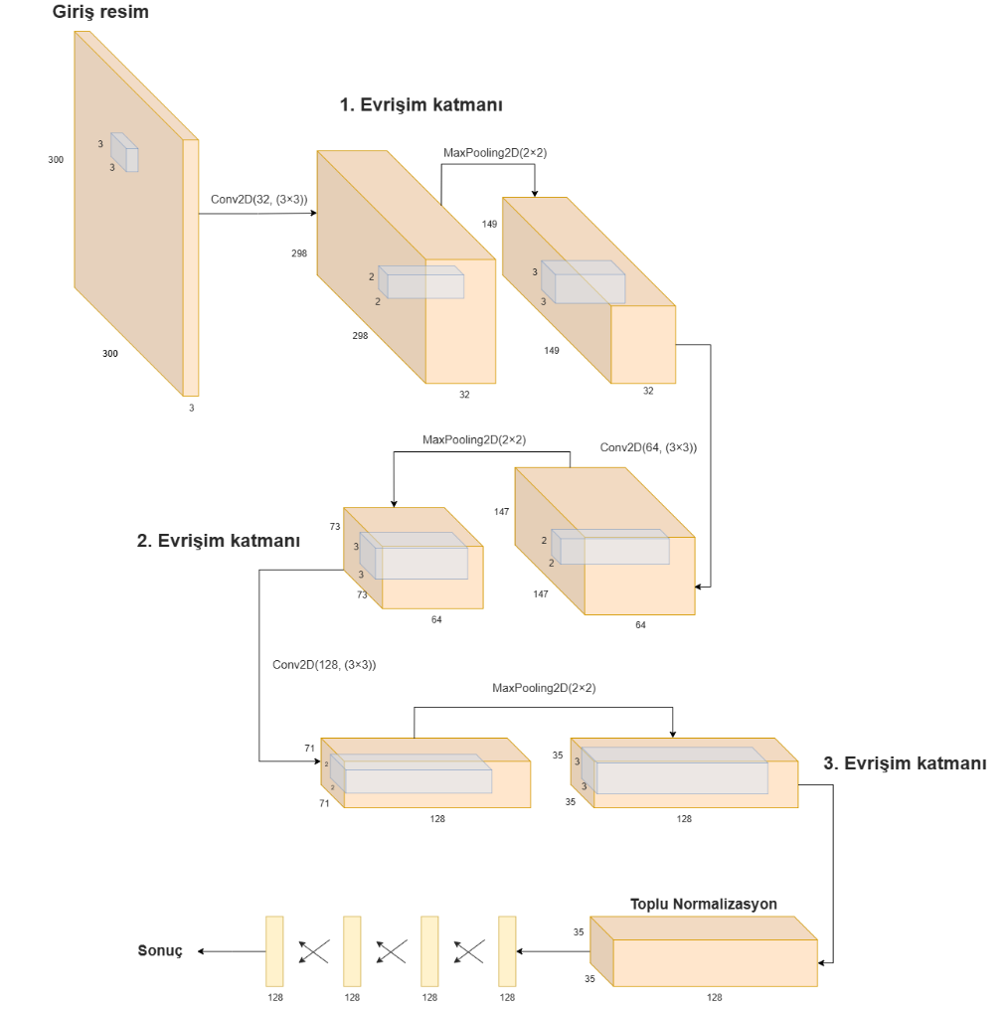
Model Mimarisi

Slide 9
Model Eğitimi ve Değerlendirmesi
Model, kategorik çapraz entropi kaybı ve parametre başına öğrenme oranı uyarlaması olan Adam optimize edicisi ile eğitildi.
Aşırı uyumu önlemek ve en iyi performans gösteren modeli korumak için erken durdurma ve model kontrol noktası uygulandı.
Test, verilen test setinde bir karışıklık matrisinde gerçekleştirildi ve sınıf bazında içgörüler sağladı. Görsel olarak belirsiz harfler (örneğin, 'J' ve 'K') yanlış sınıflandırma kalıpları için kapsamlı bir şekilde incelendi.

Slide 10
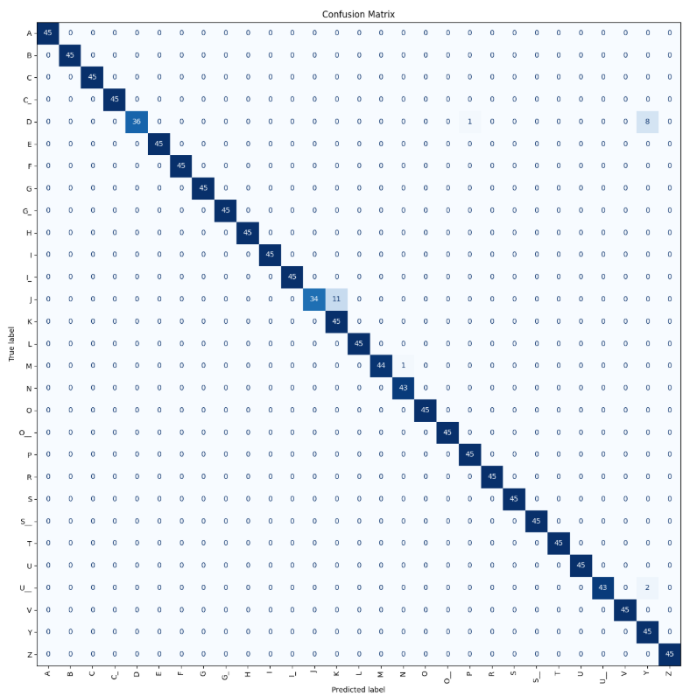
Test setinde gerçekleştirilen karışıklık matrisi

Slide 11
Sistem Dağıtımı
Modelin pragmatik kullanılabilirliğini ölçmek için, gerçek bir algılama sistemine entegre edildi.
Modeli barındırmak ve Flutter tabanlı bir mobil uygulamadan görüntü girişlerini kabul etmek için bir Flask sunucusu kullanıldı.
Uygulama, telefon kamerası aracılığıyla el hareketi görüntüleri yakaladı ve tahmin edilmek üzere arka uca gönderdi.
Sunucu, görüntüleri modelle uyumlu hale getirmek amacıyla tahminden önce görüntüleri önceden işler.
Beklenen harf, kullanıcı arayüzünde görüntülenir.

Slide 12
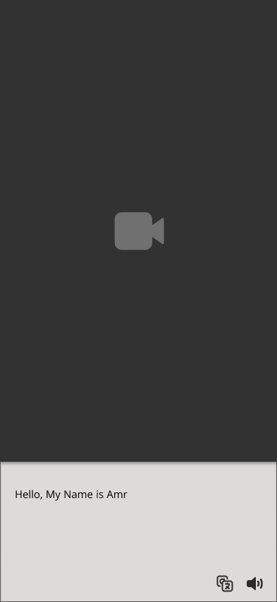
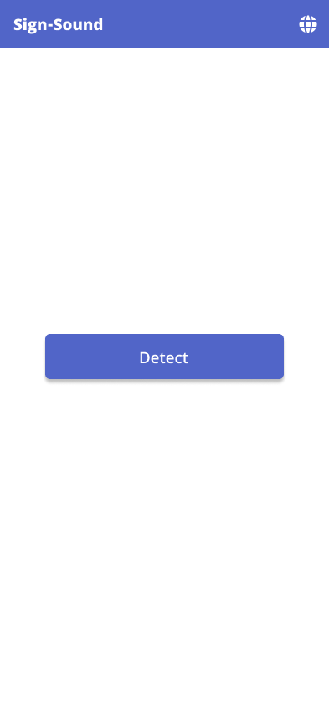
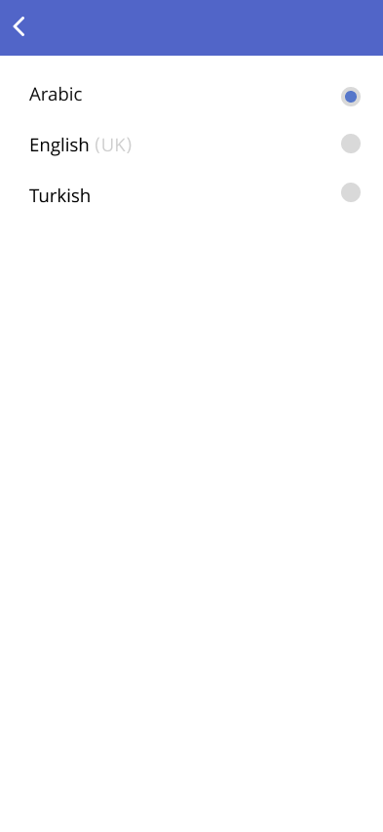
Uygulama

